Slide 1
SWOOLE入门
马雄飞

Slide 2
Swoole的一些概念
1.PHP是单进程的，没法在一个程序块中使用多进程来处理一个复杂的逻辑，暂时忽略鸡肋的pcntl_fork
2.PHP不支持异步,在处理高并发高负载的请求时会力不从心
3.PHP不适合做TCP，Socket之类的长连接。
对于以上问题有没有一种很好的解决办法，那么就是Swoole的诞生；Swoole的诞生能让PHP很好的支持异步、异步、简单的使用TCP/UDP/Socket服务.
Notes:
pcntl_fork 不适应windows平台，并且使用复杂繁琐

Slide 3
Swoole的安装
pecl安装：
pecl install swoole
源码安装：
git clone https://github.com/swoole/swoole-src.git
cd swoole-src
phpize
./configure
make && make install
Notes:
Pcnttl_fork 不适应windows平台，并且使用复杂繁琐

Slide 4
Swoole的结构
1.Master 进程：Swoole的主进程，处理Swoole核心的事件驱动，包含若干Reactor子线程，每个Reactor子线程运行epoll函数的实例，进行客户端事件监听，如客户端连接
2.Manage进程：管理进程，用于创建管理下一层的Worker进程和Task Woker进程
3.
Worker进程：
主逻辑进程，处理来自客户端的请求
Task进程：
异步工作进程，用于处理耗时较长的任务

Slide 5
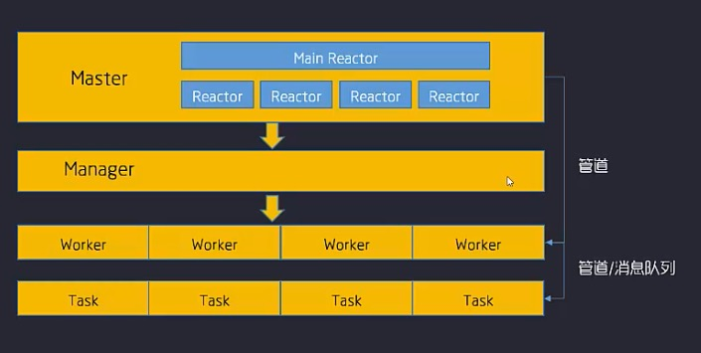
Swoole的运行流程
请求到达 Main Reactor | | Main Reactor根据Reactor的情况，将请求注册给对应的Reactor (每个Reactor都有epoll。用来监听客户端的变化) | | 客户端有变化时，交给worker来处理 | | worker处理完毕，通过进程间通信(比如管道、共享内存、消息队列)发给对应的reactor。 | | reactor将响应结果发给相应的连接 | | 请求处理完成

Slide 6
Swoole的实例
tcp Server 和 tcp Client
udp Server 和 udp Server
webscoket
异步导入demo
Notes:
Pcnttl_fork 不适应windows平台，并且使用复杂繁琐

Slide 7
Swoole的一些资料
https://wiki.swoole.com https://www.zybuluo.com/phper/note/494239
Notes:
Pcnttl_fork 不适应windows平台，并且使用复杂繁琐

